Slide 1

TRABAJO INVESTIGACIÓN
Integrantes: YOSELIN ANDRANGO
MICHELLE CANTUÑA
ANDRES ROMERO
NRC: 15596
FECHA: 04/01/2024
TUTOR: Ing. Mauricio Campaña

Slide 2

INTRODUCCION
OBJETIVO GENERAL
OBJETIVOS ESPECIFICOS
MARCO TEORICO
CONCLUSIONES
RECOMENDACIONES
BIBLIOGRAFICA

Slide 3
1 INTRODUCCION
INTRODUCCION
OBJETIVO GENERAL
OBJETIVOS ESPECIFICOS
MARCO TEORICO
CONCLUSIONES
RECOMENDACIONES
BIBLIOGRAFICA
En el contexto actual de la era digital, la computación en la nube se ha convertido en un pilar esencial para la gestión de recursos y servicios tecnológicos por parte de las organizaciones. Microsoft Azure emerge como una de las opciones líderes, ofreciendo una solución completa y adaptable que facilita a empresas y programadores el despliegue, manejo y protección de una diversidad de aplicaciones y datos en la nube. El curso Microsoft Azure Fundamentals AZ-900 se presenta como un recurso clave para aquellos interesados en explorar las posibilidades de Azure.
Este curso está diseñado para principiantes, sin necesidad de contar con experiencia previa en tecnologías de la nube o conocimientos técnicos especializados. Se enfoca en brindar una comprensión básica de los principios fundamentales de Azure, preparando el terreno para certificaciones y especializaciones futuras en esta plataforma. A lo largo del curso, se tratan aspectos vitales como la seguridad, la identidad, el cifrado, y más, esenciales para una implementación eficaz y segura en la nube.
Los estudiantes aprenderán sobre la manera en que Microsoft enfoca la seguridad y privacidad dentro de Azure, incluyendo la importancia de la participación de los usuarios en la protección de sus propios datos y aplicaciones. Se introducirá el Azure Security Center como un instrumento eficaz para la detección y respuesta ante amenazas, además de abordar los temas de identidad y control de acceso, fundamentales para garantizar un acceso seguro a los recursos en la nube.
Se discutirá también la protección de la información y de documentos compartidos mediante el cifrado en Azure, resaltando las estrategias de Microsoft para asegurar la integridad y privacidad de los datos. La protección de la red en Azure y cómo se pueden filtrar y manejar el tráfico para salvaguardar los recursos de ataques externos también formarán parte del temario.
Finalmente, el curso AZ-900 propone un panorama completo sobre el ecosistema de Azure, subrayando su dedicación a la seguridad de los datos y la privacidad en la nube. A través de esta introducción a los fundamentos de Microsoft Azure, los participantes adquirirán conocimientos esenciales sobre la arquitectura y estrategias de seguridad de Azure, marcando el inicio hacia un aprendizaje más avanzado y específico en el ámbito de la nube de Microsoft.

Slide 4
2 OBJETIVO GENERAL
INTRODUCCION
OBJETIVO GENERAL
OBJETIVOS ESPECIFICOS
MARCO TEORICO
CONCLUSIONES
RECOMENDACIONES
BIBLIOGRAFICA
Ofrecer a los asistentes un entendimiento completo sobre los principios básicos de Azure y su estrategia de seguridad, facilitándoles el conocimiento esencial para desplegar y administrar servicios en la nube de forma eficaz y segura.

Slide 5
3 OBJETIVOS ESPECIFICOS
INTRODUCCION
OBJETIVO GENERAL
OBJETIVOS ESPECIFICOS
MARCO TEORICO
CONCLUSIONES
RECOMENDACIONES
BIBLIOGRAFICA
Profundizar en el entendimiento del modelo de responsabilidad dividida en la seguridad de la nube, capacitando a los participantes para que puedan identificar correctamente las obligaciones del proveedor de la nube (Microsoft) frente a las del usuario, especialmente en lo que respecta a la seguridad de la información, las aplicaciones y las identidades en Azure.
Obtener un conocimiento detallado de las capacidades de seguridad que ofrece Azure, incluyendo el Azure Security Center, preparando a los asistentes para emplear eficazmente las herramientas y características de seguridad que proporciona Microsoft Azure con el fin de anticiparse y reaccionar ante posibles amenazas y vulnerabilidades.
Dominar los conceptos relacionados con la gestión de identidad y el control de acceso en Azure, proporcionando a los estudiantes las habilidades necesarias para gestionar adecuadamente las identidades y el acceso a los recursos mediante Azure Active Directory, y para aplicar políticas de autenticación y autorización que aseguren un acceso seguro.
Enriquecer las habilidades y el conocimiento a través de ejercicios prácticos en Azure, lo que fomenta la innovación y dota a los estudiantes de la experiencia práctica imprescindible para superar con éxito el examen AZ-900 de Fundamentos de Microsoft Azure.
Interiorizar la importancia de la seguridad y privacidad de los datos en Azure, equipando a los participantes con el conocimiento necesario para aplicar prácticas de seguridad que protejan los datos almacenados en la nube contra accesos no autorizados y amenazas cibernéticas.
Explorar las estrategias de recuperación ante desastres y continuidad del negocio en Azure, enseñando a los participantes cómo diseñar y aplicar soluciones de respaldo y recuperación para asegurar la resiliencia de los servicios y la protección de los datos ante cualquier incidencia.

Slide 6
4 MARCO TEORICO
INTRODUCCION
OBJETIVO GENERAL
OBJETIVOS ESPECIFICOS
MARCO TEORICO
CONCLUSIONES
RECOMENDACIONES
BIBLIOGRAFICA
¿QUÉ ES LA NUBE?
Computación en la Nube y Virtualización
La computación en la nube se basa en la virtualización, una tecnología que permite crear máquinas virtuales, esencialmente computadoras digitales que simulan hardware físico. Estas máquinas virtuales operan en servidores físicos y pueden ejecutar distintos sistemas operativos y aplicaciones de manera independiente, optimizando el uso del hardware subyacente. Este enfoque mejora la eficiencia, reduce costos y facilita la escalabilidad de los recursos informáticos. (¿Qué Es La Nube? | Conceptos Esenciales | Cloudflare, n.d.)

Slide 7
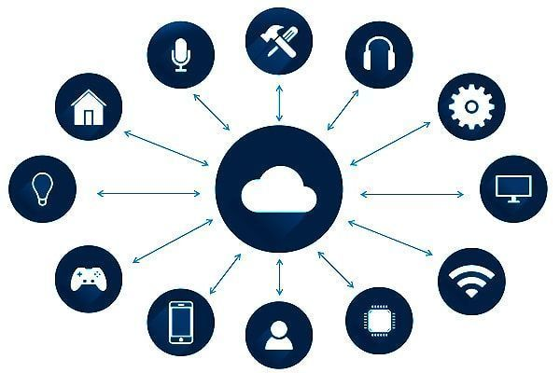
4 MARCO TEORICO
INTRODUCCION
OBJETIVO GENERAL
OBJETIVOS ESPECIFICOS
MARCO TEORICO
CONCLUSIONES
RECOMENDACIONES
BIBLIOGRAFICA
¿QUÉ ES LA NUBE?
Computación en la Nube y Virtualización
La computación en la nube se basa en la virtualización, una tecnología que permite crear máquinas virtuales, esencialmente computadoras digitales que simulan hardware físico. Estas máquinas virtuales operan en servidores físicos y pueden ejecutar distintos sistemas operativos y aplicaciones de manera independiente, optimizando el uso del hardware subyacente. Este enfoque mejora la eficiencia, reduce costos y facilita la escalabilidad de los recursos informáticos. (¿Qué Es La Nube? | Conceptos Esenciales | Cloudflare, n.d.)

Slide 8
4 MARCO TEORICO
INTRODUCCION
OBJETIVO GENERAL
OBJETIVOS ESPECIFICOS
MARCO TEORICO
CONCLUSIONES
RECOMENDACIONES
BIBLIOGRAFICA
CATÁLOGO DE SERVICIO DE LA NUBE
Software como Servicio (SaaS): Esta categoría incluye aplicaciones que se acceden y se utilizan a través de un navegador web. Las aplicaciones y los datos del usuario se ejecutan y almacenan en servidores externos. Ejemplos populares de SaaS son Salesforce, que proporciona herramientas de gestión de relaciones con clientes (CRM), y aplicaciones de productividad como Google Docs y Microsoft Office 365.
Infraestructura como Servicio (IaaS): IaaS ofrece a los usuarios recursos de hardware virtualizados, como capacidad de procesamiento, almacenamiento y redes. Los proveedores de IaaS, como Amazon EC2, Rackspace y Google Compute Engine, permiten a los usuarios pagar solo por los recursos computacionales que utilizan, generalmente medidos en horas de CPU.
Plataforma como Servicio (PaaS): PaaS proporciona un conjunto de herramientas y servicios que facilitan la codificación y despliegue de aplicaciones, optimizando la interacción entre IaaS y SaaS. Los servicios PaaS ofrecen ventajas como copias de seguridad automáticas de bases de datos y soporte para diversos lenguajes de programación o entornos de desarrollo. Ejemplos de PaaS incluyen Amazon AWS Elastic Beanstalk y Google App Engine.

Slide 9
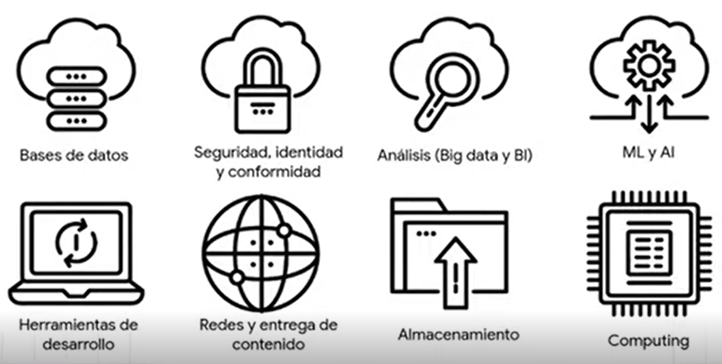
4 MARCO TEORICO
INTRODUCCION
OBJETIVO GENERAL
OBJETIVOS ESPECIFICOS
MARCO TEORICO
CONCLUSIONES
RECOMENDACIONES
BIBLIOGRAFICA
CATÁLOGO DE SERVICIO DE LA NUBE
Software como Servicio (SaaS): Esta categoría incluye aplicaciones que se acceden y se utilizan a través de un navegador web. Las aplicaciones y los datos del usuario se ejecutan y almacenan en servidores externos. Ejemplos populares de SaaS son Salesforce, que proporciona herramientas de gestión de relaciones con clientes (CRM), y aplicaciones de productividad como Google Docs y Microsoft Office 365.
Infraestructura como Servicio (IaaS): IaaS ofrece a los usuarios recursos de hardware virtualizados, como capacidad de procesamiento, almacenamiento y redes. Los proveedores de IaaS, como Amazon EC2, Rackspace y Google Compute Engine, permiten a los usuarios pagar solo por los recursos computacionales que utilizan, generalmente medidos en horas de CPU.
Plataforma como Servicio (PaaS): PaaS proporciona un conjunto de herramientas y servicios que facilitan la codificación y despliegue de aplicaciones, optimizando la interacción entre IaaS y SaaS. Los servicios PaaS ofrecen ventajas como copias de seguridad automáticas de bases de datos y soporte para diversos lenguajes de programación o entornos de desarrollo. Ejemplos de PaaS incluyen Amazon AWS Elastic Beanstalk y Google App Engine.

Slide 10
4 MARCO TEORICO
INTRODUCCION
OBJETIVO GENERAL
OBJETIVOS ESPECIFICOS
MARCO TEORICO
CONCLUSIONES
RECOMENDACIONES
BIBLIOGRAFICA
CARACTERÍSTICAS QUE TIENEN LA NUBE
Acceso desde Cualquier Dispositivo: La nube permite acceder a archivos y servicios desde cualquier dispositivo con conexión a Internet, lo que facilita la flexibilidad y movilidad.
Facilidad de Uso: Los servicios en la nube suelen ser fáciles de utilizar, permitiendo a los usuarios almacenar y compartir archivos de manera sencilla, como arrastrar y soltar en plataformas como Dropbox o Google Drive.
Compartición Fácil de Archivos: Los usuarios pueden compartir archivos con otras personas de manera rápida y controlar los permisos de acceso.
Seguridad: Las conexiones a la nube suelen estar encriptadas con algoritmos de seguridad para proteger la información.
Mínima Inversión: Muchos servicios en la nube ofrecen cierta cantidad de almacenamiento gratis, y se pueden expandir con una inversión adicional si es necesario.
Auto-servicio a Petición: Permite a los equipos de TI abastecer recursos según sea necesario, sin la ayuda del proveedor.
Amplio Acceso a la Red: Los servicios están disponibles a través de la red, permitiendo el acceso desde diversos dispositivos.
Cúmulo de Recursos: Los recursos en la nube son compartidos entre múltiples organizaciones, lo que ayuda a cumplir con las demandas variables de TI.
Rápida Elasticidad: Los servicios de la nube pueden escalar para satisfacer demandas, adaptándose rápidamente a las necesidades cambiantes.
Servicio Medido: El uso de los recursos en la nube está medido, permitiendo a los usuarios pagar solo por lo que utilizan.

Slide 11
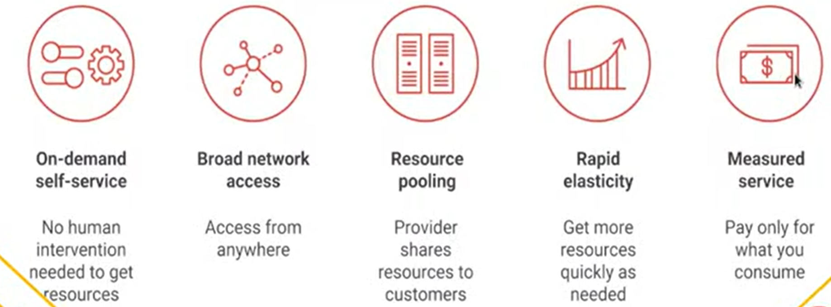
4 MARCO TEORICO
INTRODUCCION
OBJETIVO GENERAL
OBJETIVOS ESPECIFICOS
MARCO TEORICO
CONCLUSIONES
RECOMENDACIONES
BIBLIOGRAFICA

Slide 12
4 MARCO TEORICO
INTRODUCCION
OBJETIVO GENERAL
OBJETIVOS ESPECIFICOS
MARCO TEORICO
CONCLUSIONES
RECOMENDACIONES
BIBLIOGRAFICA
¿DE DÓNDE VENIMOS Y HACIA DÓNDE VAMOS?
Era de la Computación Física y Centralizada: Esta etapa se caracteriza por el uso de grandes computadoras centrales o mainframes, que dominaron el paisaje informático durante los años 60 y 70. La computación era centralizada y los usuarios accedían a los recursos informáticos a través de terminales tontos sin capacidad de procesamiento propia. (Cguniv & Cguniv, 2022)
Era de la Virtualización: Con el advenimiento de la virtualización en los años 90, la infraestructura de TI se transformó significativamente. La virtualización permite que múltiples sistemas operativos y aplicaciones se ejecuten en un solo servidor físico, mejorando la utilización de los recursos y reduciendo los costos. Este avance fue crucial para el desarrollo de la computación en la nube, ya que permitió la creación de entornos de TI flexibles y escalables.
Era del Cloud Computing: Esta era, que comenzó en la década de 2000, marcó el cambio hacia la computación en la nube, donde los recursos de TI, como el almacenamiento y el procesamiento, se ofrecen como servicios a través de Internet. Empresas como Amazon, Google, Microsoft y Apple han sido pioneras en ofrecer una amplia gama de servicios en la nube. La nube pública, la nube privada y la nube híbrida son los principales modelos de implementación, ofreciendo a las empresas y a los usuarios finales flexibilidad, escalabilidad y eficiencia en costos.
Era Sin Servidor (Serverless): En la actualidad, estamos entrando en la era de la computación sin servidor, un modelo en el que los usuarios pueden construir y ejecutar aplicaciones y servicios sin tener que gestionar la infraestructura subyacente. En este modelo, los proveedores de nube gestionan la infraestructura y el usuario solo paga por los recursos que realmente consume. Este enfoque permite a los desarrolladores centrarse más en el código y menos en la gestión de la infraestructura, y es especialmente útil para aplicaciones con patrones de uso variables.

Slide 13
4 MARCO TEORICO
INTRODUCCION
OBJETIVO GENERAL
OBJETIVOS ESPECIFICOS
MARCO TEORICO
CONCLUSIONES
RECOMENDACIONES
BIBLIOGRAFICA
TIPOS DE NUBE
Nube Pública: Es accesible para el público general y se utiliza para compartir datos o brindar acceso a servicios como aplicaciones web y correo electrónico. Los datos se almacenan en servidores del proveedor, compartidos con otros clientes. Ofrece costos bajos, al pagar solo por el uso, mantenimiento a cargo del proveedor y alta escalabilidad.
Nube Privada: No es accesible al público en general y requiere autenticación para el acceso. Puede estar ubicada en un centro de datos de la empresa o gestionada por un proveedor externo. Ofrece más control y privacidad, y permite personalizar el entorno según las necesidades de la empresa.
Nube Híbrida: Combina las nubes públicas y privadas, ofreciendo lo mejor de ambos mundos. Permite utilizar la infraestructura pública y mantener cierta privacidad en un entorno privado, aprovechando los beneficios de ambos modelos sin enfrentar sus desventajas directamente.

Slide 14
4 MARCO TEORICO
INTRODUCCION
OBJETIVO GENERAL
OBJETIVOS ESPECIFICOS
MARCO TEORICO
CONCLUSIONES
RECOMENDACIONES
BIBLIOGRAFICA
OFERTAS DE GOOGLE
Algunos ejemplos de precios para instancias en la nube de Google Cloud en 2024 incluyen:
e2-small: Menos de €11 (MX 250) al mes, adecuado para una página web con poco tráfico.
e2-standard-2: Unos €45 (MXN 1.000) al mes, con capacidad para personalización y escalabilidad a un precio accesible.
n2-standard-8: Unos €246 al mes (MXN 5.200), ideal para procesadores rápidos y aptos para alto tráfico comercial.

Slide 15
4 MARCO TEORICO
INTRODUCCION
OBJETIVO GENERAL
OBJETIVOS ESPECIFICOS
MARCO TEORICO
CONCLUSIONES
RECOMENDACIONES
BIBLIOGRAFICA
OFERTAS DE GOOGLE
Google Cloud también ofrece una cuenta gratuita por 90 días con un crédito de menos de €270 (MXN 6.000) para nuevos usuarios. Es importante tener en cuenta que la plataforma puede tener una curva de aprendizaje inicialmente alta y que el soporte técnico es costoso. Las máquinas virtuales de núcleo compartido son las más económicas y son adecuadas para proyectos pequeños. (Telefónica, 2022)
En términos generales, Google Cloud es bien valorado por sus usuarios, con una calificación general de 4.7/5 en GetApp México. Los usuarios destacan su flexibilidad, la variedad de servicios, la escalabilidad, la integración con otras herramientas de Google y la seguridad avanzada. Sin embargo, algunos usuarios mencionan que la curva de aprendizaje puede ser alta y que la cantidad de servicios y opciones puede resultar abrumadora al principio.

Slide 16
4 MARCO TEORICO
INTRODUCCION
OBJETIVO GENERAL
OBJETIVOS ESPECIFICOS
MARCO TEORICO
CONCLUSIONES
RECOMENDACIONES
BIBLIOGRAFICA
DISPONIBILIDAD DE LA NUBE
La disponibilidad en la computación en la nube se refiere a la capacidad de un sistema de nube para ofrecer un acceso ininterrumpido a los datos y aplicaciones alojados en ella. Este es un aspecto crucial para muchas empresas, ya que la necesidad de contar con aplicaciones y servicios en línea disponibles en todo momento es vital para realizar operaciones comerciales y de negocio eficientes. La alta disponibilidad en la nube es uno de los mayores beneficios que proporciona este modelo de computación.
La confiabilidad de los sistemas de nube se basa en su arquitectura distribuida, escalable y tolerante a fallos. Los proveedores de nube invierten continuamente en tecnologías de seguridad más recientes para responder a posibles amenazas y ayudar a los clientes a cumplir con los requisitos reglamentarios. La seguridad en la nube es multifacética y abarca todas las capas de la nube, ofreciendo protección según las necesidades del negocio del cliente. (Joness, 2023)

Slide 17
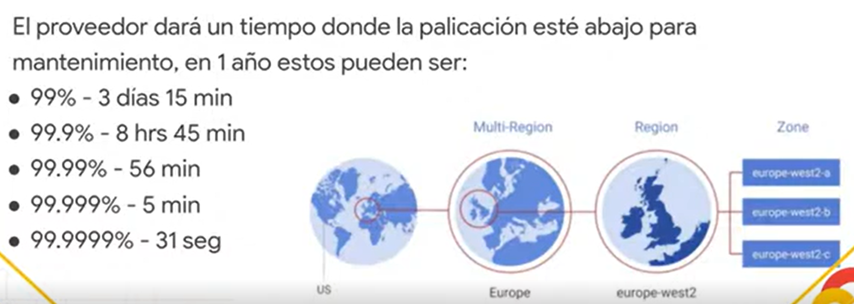
4 MARCO TEORICO
INTRODUCCION
OBJETIVO GENERAL
OBJETIVOS ESPECIFICOS
MARCO TEORICO
CONCLUSIONES
RECOMENDACIONES
BIBLIOGRAFICA

Slide 18
4 MARCO TEORICO
INTRODUCCION
OBJETIVO GENERAL
OBJETIVOS ESPECIFICOS
MARCO TEORICO
CONCLUSIONES
RECOMENDACIONES
BIBLIOGRAFICA
DESCRIPCION DE LA INFRAESTRUCTURA
INFRASTUCTURE AS CODE
Infrastructure as Code (IaC) es una práctica clave en DevOps que utiliza la metodología DevOps y la versioning con un modelo descriptivo para definir y desplegar la infraestructura, como redes, máquinas virtuales, balanceadores de carga y topologías de conexión. La idea es que, al igual que el mismo código fuente siempre genera el mismo binario, un modelo IaC genera el mismo entorno cada vez que se despliega.
IaC evoluciona para resolver el problema de la deriva del entorno en los pipelines de lanzamiento. Sin IaC, los equipos deben mantener individualmente la configuración del entorno de despliegue, lo que con el tiempo convierte cada entorno en un "copo de nieve", una configuración única que no puede reproducirse automáticamente. La inconsistencia entre los entornos puede causar problemas de despliegue. La administración y el mantenimiento de la infraestructura implican procesos manuales propensos a errores y difíciles de rastrear.

Slide 19
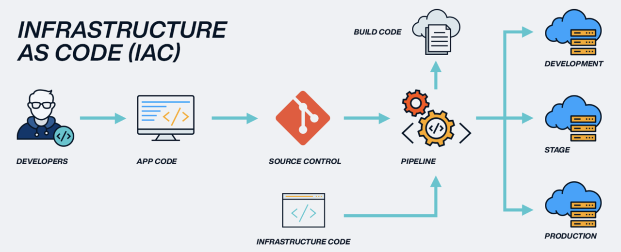
4 MARCO TEORICO
INTRODUCCION
OBJETIVO GENERAL
OBJETIVOS ESPECIFICOS
MARCO TEORICO
CONCLUSIONES
RECOMENDACIONES
BIBLIOGRAFICA
DESCRIPCION DE LA INFRAESTRUCTURA

Slide 20
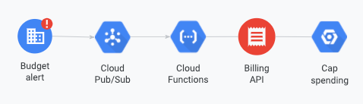
4 MARCO TEORICO
INTRODUCCION
OBJETIVO GENERAL
OBJETIVOS ESPECIFICOS
MARCO TEORICO
CONCLUSIONES
RECOMENDACIONES
BIBLIOGRAFICA
COMO EVITAR PROBLEMAS DE EXESO USANDO BUDGETS Y ALERTS
Para evitar problemas de exceso de gastos en Google Cloud, se pueden utilizar presupuestos (budgets) y alertas. Un presupuesto en Google Cloud Platform es el crédito estimado que se prevé gastar cada mes. Aunque un presupuesto no limita el consumo en ese mes, se pueden definir alertas para enviar correos electrónicos a los administradores y usuarios de la cuenta de facturación cuando los cargos superen ciertos porcentajes del presupuesto mensual. Esto ayuda a controlar el gasto y evitar sorpresas en la factura.

Slide 21
4 MARCO TEORICO
INTRODUCCION
OBJETIVO GENERAL
OBJETIVOS ESPECIFICOS
MARCO TEORICO
CONCLUSIONES
RECOMENDACIONES
BIBLIOGRAFICA
COMO EVITAR PROBLEMAS DE EXESO USANDO BUDGETS Y ALERTS
En Google Cloud Platform (GCP), la gestión de la Identidad y el Acceso (IAM) se realiza a través de un marco de políticas y procesos que aseguran que los usuarios tengan los permisos adecuados para acceder a recursos, aplicaciones y datos en la nube. Este sistema se estructura principalmente en torno a tres componentes: miembros, roles y políticas.
Miembros (Who): Los miembros son los usuarios que necesitan acceso a los recursos, aplicaciones y/o datos en GCP. Pueden ser cuentas de Google para usuarios finales, cuentas de servicio para aplicaciones y máquinas virtuales, un dominio de Cloud Identity o un grupo de Google. Cada miembro tiene una identidad asociada, como una dirección de correo electrónico para cuentas de Google o un nombre de dominio asociado con dominios de Workspace o Cloud Identity.
Roles (Can Do What): Los roles son colecciones de permisos otorgados a los miembros para acceder a recursos, aplicaciones o datos en la nube. Al asignar un rol a un miembro, este obtiene todos los permisos asociados con ese rol. Existen tres tipos de roles en GCP: roles primitivos (propietario, editor y espectador), roles predefinidos (más granulares y específicos para servicios y funciones comunes) y roles personalizados (creados por el usuario para proporcionar acceso específico a los miembros en GCP).
Políticas (On Which Resource): Las políticas vinculan uno o más miembros a un rol y definen quién tiene qué tipo de acceso en GCP. Por ejemplo, se puede establecer una política para que todos los usuarios pertenecientes a las divisiones de RRHH y Finanzas de la empresa puedan eliminar temas de Pub/Sub.

Slide 22
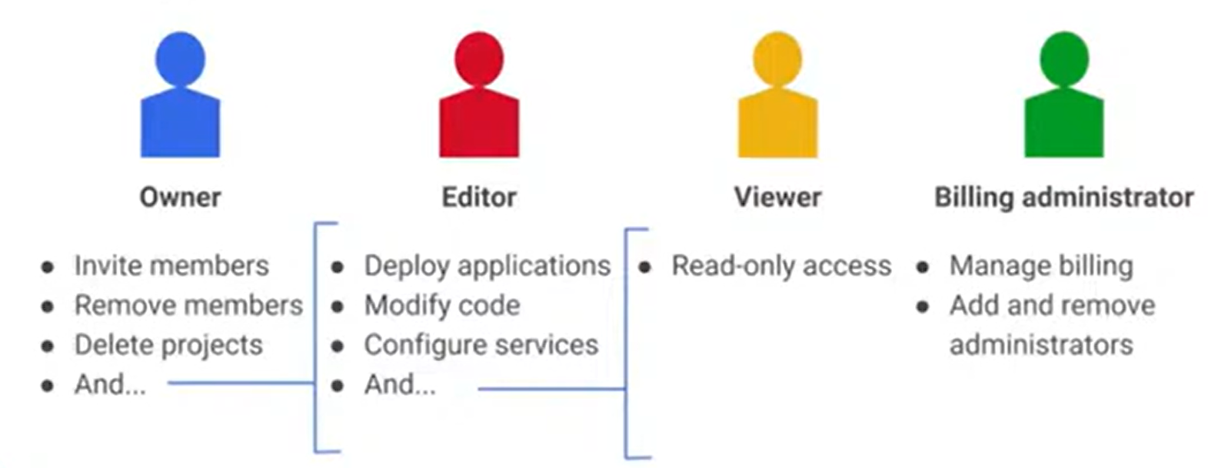
4 MARCO TEORICO
INTRODUCCION
OBJETIVO GENERAL
OBJETIVOS ESPECIFICOS
MARCO TEORICO
CONCLUSIONES
RECOMENDACIONES
BIBLIOGRAFICA

Slide 23
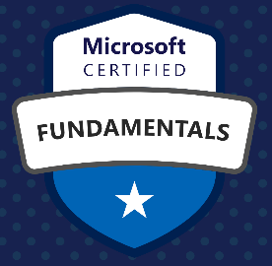
4 MARCO TEORICO
INTRODUCCION
OBJETIVO GENERAL
OBJETIVOS ESPECIFICOS
MARCO TEORICO
CONCLUSIONES
RECOMENDACIONES
BIBLIOGRAFICA
FUNDAMENTOS DE MICROSOFT AZURE AZ-900
El curso AZ-900, conocido también como "Fundamentos de Microsoft Azure," es una certificación de entrada que tiene como objetivo ofrecer una comprensión elemental de los conceptos y servicios principales de Microsoft Azure y la nube. Este curso está dirigido a novatos que buscan una introducción a Azure, así como a aquellos interesados en progresar en el ámbito de la tecnología y la computación en la nube.
Disponible tanto en modalidad presencial como en línea a través de diversas plataformas educativas, el AZ-900 puede ser cursado de manera independiente o bajo la guía de instructores especializados. Se proveen múltiples materiales de estudio, incluyendo libros, videos, ejercicios prácticos y pruebas simuladas, para facilitar la preparación hacia el examen de certificación AZ-900.
Al finalizar el curso y superar el examen de certificación "Fundamentos de Microsoft Azure" (AZ-900), los participantes reciben la certificación de Fundamentos de Azure, certificando así su comprensión sobre los principios básicos y servicios de Microsoft Azure.

Slide 24
4 MARCO TEORICO
INTRODUCCION
OBJETIVO GENERAL
OBJETIVOS ESPECIFICOS
MARCO TEORICO
CONCLUSIONES
RECOMENDACIONES
BIBLIOGRAFICA
GESTIÓN DE IDENTIDADES EN AZURE
La gestión de identidades en Azure abarca un conjunto de servicios y herramientas destinadas a la administración y protección de identidades de usuarios, aplicaciones y otros recursos que interactúan con Microsoft Azure. Estos servicios son esenciales para establecer controles de acceso y autenticación, garantizando que solo entidades autorizadas tengan acceso a los servicios y datos alojados en Azure de manera segura.
Azure Active Directory (Azure AD):
Azure AD es el pilar de la gestión de identidades y accesos en la plataforma Azure de Microsoft, ofreciendo un marco robusto para la autenticación y autorización de usuarios y aplicaciones en la nube. Este servicio proporciona capacidades clave como federación de identidades, inicio de sesión único (SSO), administración de grupos y roles, entre otros, para una gestión eficaz de la seguridad y las identidades.
Usuarios y Grupos en Azure AD:
Con Azure AD, es posible crear y administrar perfiles de usuario para individuos dentro de una organización, así como agrupar usuarios para una gestión simplificada de permisos y accesos a los recursos.
Autenticación Multifactor (MFA):
La autenticación multifactor en Azure AD introduce un nivel adicional de seguridad, obligando a los usuarios a proveer múltiples factores de autenticación, como una contraseña y un código de verificación, antes de acceder a los recursos en la nube.

Slide 25
4 MARCO TEORICO
INTRODUCCION
OBJETIVO GENERAL
OBJETIVOS ESPECIFICOS
MARCO TEORICO
CONCLUSIONES
RECOMENDACIONES
BIBLIOGRAFICA
CIFRADO EN AZURE
Cifrado de Datos en Reposo: Azure implementa el cifrado en reposo para salvaguardar la información almacenada en sus servicios de almacenamiento, bases de datos y discos virtuales, utilizando algoritmos criptográficos robustos para mantener la confidencialidad de los datos.
Cifrado de Datos en Tránsito: Para la protección de las comunicaciones entre clientes y servicios en la nube, Azure emplea protocolos de comunicación segura como TLS/SSL, cifrando los datos durante su transferencia para prevenir interceptaciones no autorizadas.
Azure Key Vault: Este servicio de gestión de claves centraliza el control sobre las claves de cifrado y otros secretos utilizados en Azure, facilitando una gestión segura del ciclo de vida de las claves y su protección contra accesos indebidos.
Customer-Managed Keys (CMK): Azure permite a los clientes utilizar sus propias claves de cifrado para los datos, otorgándoles mayor control sobre la gestión de la seguridad y el cumplimiento de normativas específicas.
Azure Disk Encryption: Este servicio cifra los discos virtuales de las máquinas virtuales en Azure, protegiendo la información almacenada incluso en casos de copia o extracción no autorizada de los discos.
Transparent Data Encryption (TDE) en Azure SQL Database: TDE cifra automáticamente los datos en reposo en Azure SQL Database, incluidos los respaldos, asegurando su protección contra accesos no autorizados.
Azure Storage Service Encryption (SSE): SSE cifra automáticamente los datos en Azure Storage usando claves gestionadas por Microsoft, asegurando el cifrado de información en servicios como Blob, File, Table y Queue storage.
SSL/TLS para PaaS y Web Apps: Azure soporta conexiones cifradas con SSL/TLS para servicios PaaS y aplicaciones web, protegiendo las comunicaciones entre usuarios y aplicaciones.

Slide 26
4 MARCO TEORICO
INTRODUCCION
OBJETIVO GENERAL
OBJETIVOS ESPECIFICOS
MARCO TEORICO
CONCLUSIONES
RECOMENDACIONES
BIBLIOGRAFICA
ADVANCED THREAT PROTECTION (ATP)
Componentes y Funcionalidades:
Advanced Threat Protection para Endpoints: Anteriormente Microsoft Defender ATP, protege dispositivos contra malware, ataques de día cero y otras amenazas, usando análisis de comportamiento y aprendizaje automático.
Office 365 Advanced Threat Protection: Seguridad avanzada para servicios de Office 365, protegiendo contra malware, phishing y enlaces dañinos en correos electrónicos y documentos.
Azure Advanced Threat Protection: Detección de actividades sospechosas y ataques en entornos híbridos y locales, aprovechando la inteligencia en la nube y análisis de comportamiento.
Microsoft Cloud App Security: Visibilidad y control sobre aplicaciones en la nube, identificando y mitigando actividades anómalas y amenazas en aplicaciones de nube utilizadas por la organización.
Integración y Visibilidad Centralizada: Microsoft Threat Protection unifica la detección y respuesta a amenazas a través de múltiples servicios de seguridad, mejorando la eficiencia en la gestión de incidentes de seguridad.

Slide 27
4 MARCO TEORICO
INTRODUCCION
OBJETIVO GENERAL
OBJETIVOS ESPECIFICOS
MARCO TEORICO
CONCLUSIONES
RECOMENDACIONES
BIBLIOGRAFICA
COMPRENDIENDO LOS CONCEPTOS DE LA NUBE
El cómputo en la nube es una metodología de provisión de servicios informáticos, incluyendo procesamiento, almacenaje, y software, a través de Internet. Este modelo permite a usuarios y empresas acceder a recursos tecnológicos desde cualquier lugar, eliminando la necesidad de infraestructura física propia. Los servicios de nube, como Microsoft Azure, Amazon Web Services (AWS), y Google Cloud Platform (GCP), ofrecen flexibilidad y escalabilidad, permitiendo ajustar recursos conforme a la demanda y pagar solo por el uso.
Esta modalidad de servicios se caracteriza por su accesibilidad y eficiencia en costos, además de permitir una gestión simplificada de la tecnología. El cómputo en la nube se divide en modelos como Infraestructura como Servicio (IaaS), Plataforma como Servicio (PaaS) y Software como Servicio (SaaS), cada uno con diferentes grados de gestión y control para el usuario.
Además, la nube ofrece ventajas en actualizaciones y mantenimiento, delegando estas tareas a los proveedores y enfocándose en medidas de seguridad y cumplimiento para proteger los datos y cumplir con regulaciones.

Slide 28
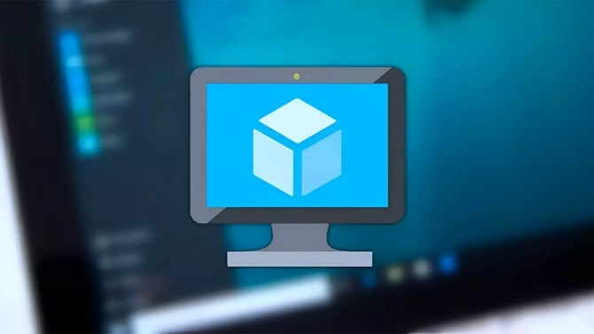
4 MARCO TEORICO
INTRODUCCION
OBJETIVO GENERAL
OBJETIVOS ESPECIFICOS
MARCO TEORICO
CONCLUSIONES
RECOMENDACIONES
BIBLIOGRAFICA
MÁQUINAS VIRTUALES
Las máquinas virtuales son entornos virtuales que emulan computadoras físicas, permitiendo ejecutar múltiples sistemas operativos y aplicaciones de manera aislada. La virtualización, gestionada por un hipervisor, divide un servidor físico en múltiples entornos virtuales, ofreciendo portabilidad, aislamiento y flexibilidad.

Slide 29
4 MARCO TEORICO
INTRODUCCION
OBJETIVO GENERAL
OBJETIVOS ESPECIFICOS
MARCO TEORICO
CONCLUSIONES
RECOMENDACIONES
BIBLIOGRAFICA
CONTENEDORES
Los contenedores son unidades de software que empaquetan código y dependencias, facilitando la portabilidad y eficiencia. Compartiendo el kernel del sistema operativo, los contenedores son más ligeros y rápidos que las máquinas virtuales, ideales para el desarrollo ágil y el despliegue rápido de aplicaciones.
Azure Kubernetes Service (AKS) es el servicio de Azure para la orquestación de contenedores, proporcionando una plataforma para automatizar la implementación, escalado y gestión de aplicaciones contenerizadas, simplificando la infraestructura de cómputo en la nube.

Slide 30
4 MARCO TEORICO
INTRODUCCION
OBJETIVO GENERAL
OBJETIVOS ESPECIFICOS
MARCO TEORICO
CONCLUSIONES
RECOMENDACIONES
BIBLIOGRAFICA
CÓMPUTO SERVERLESS
Elasticidad Automática: Se ajusta dinámicamente a la demanda, escalando las funciones según sea necesario.
Pago por Uso: Optimize los costos al cobrar solo por el tiempo de ejecución del código, sin incurrir en gastos por infraestructura ociosa.
Desarrollo Ágil: Permite un despliegue rápido, al centrarse en el código sin preocuparse por la infraestructura.
Escalabilidad: Maneja fácilmente fluctuaciones en la demanda sin intervención manual.
Aislamiento de Recursos: Ejecuta funciones de manera segura y aislada, protegiendo el rendimiento y la seguridad.

Slide 31
4 MARCO TEORICO
INTRODUCCION
OBJETIVO GENERAL
OBJETIVOS ESPECIFICOS
MARCO TEORICO
CONCLUSIONES
RECOMENDACIONES
BIBLIOGRAFICA
ALMACENAMIENTO EN CÓMPUTO
Almacenamiento en Disco Duro: Dispositivos magnéticos para almacenar grandes cantidades de datos de manera no volátil.
Almacenamiento en Estado Sólido (SSD): Dispositivos basados en memoria flash, ofrecen acceso rápido a los datos y mayor fiabilidad que los discos duros tradicionales.
Almacenamiento en la Nube: Servicios que proporcionan almacenamiento accesible a través de Internet, ofreciendo escalabilidad y acceso desde cualquier lugar.
Almacenamiento en Red: Soluciones que facilitan el acceso compartido a datos a través de una red, como servidores de archivos y NAS.
Almacenamiento en Memoria Caché: Memoria de alta velocidad que almacena datos temporales para mejorar el rendimiento del procesador.
Almacenamiento en Bases de Datos: Sistemas organizados para almacenar y recuperar datos estructurados de manera eficiente.

Slide 32
4 MARCO TEORICO
INTRODUCCION
OBJETIVO GENERAL
OBJETIVOS ESPECIFICOS
MARCO TEORICO
CONCLUSIONES
RECOMENDACIONES
BIBLIOGRAFICA
BENEFICIOS DEL CÓMPUTO EN LA NUBE
Flexibilidad y Escalabilidad: Ajusta los recursos tecnológicos según la demanda, proporcionando una adaptabilidad sin precedentes.
Reducción de Costos: Minimiza gastos operativos al pagar únicamente por los recursos consumidos, eliminando la inversión en infraestructura física.
Acceso Global y Movilidad: Facilita el acceso a aplicaciones y datos desde cualquier lugar, promoviendo el trabajo remoto y la colaboración global.
Rendimiento y Disponibilidad: Proveedores de nube garantizan un alto rendimiento y disponibilidad continua a través de acuerdos de nivel de servicio.
Actualizaciones Automáticas: Los servicios en la nube se actualizan constantemente, asegurando el acceso a las últimas funcionalidades sin esfuerzo adicional.
Seguridad Mejorada: Medidas avanzadas de seguridad protegen los datos y aplicaciones en la nube.
Innovación Acelerada: Permite adoptar rápidamente nuevas tecnologías y servicios, impulsando la innovación.
Backup y Recuperación Mejorados: Soluciones de respaldo y recuperación eficientes y confiables protegen contra pérdidas de datos.
Eco-friendly: Contribuye a la sostenibilidad al optimizar el uso de recursos y reducir la huella de carbono.

Slide 33

4 MARCO TEORICO
INTRODUCCION
OBJETIVO GENERAL
OBJETIVOS ESPECIFICOS
MARCO TEORICO
CONCLUSIONES
RECOMENDACIONES
BIBLIOGRAFICA
CERTIFICACIONES AZURE
Fundamentos de Azure: Para quienes buscan una comprensión básica de Azure.
Administrador, Desarrollador y Arquitecto de Azure: Certificaciones que evalúan habilidades específicas en la gestión, desarrollo y diseño de soluciones en Azure.
Ingeniero de Azure DevOps y Seguridad: Para profesionales enfocados en DevOps y seguridad en Azure.
Ingeniero de Machine Learning y IoT de Azure: Certificaciones especializadas en inteligencia artificial y el Internet de las cosas.

Slide 34
4 MARCO TEORICO
INTRODUCCION
OBJETIVO GENERAL
OBJETIVOS ESPECIFICOS
MARCO TEORICO
CONCLUSIONES
RECOMENDACIONES
BIBLIOGRAFICA
CLOUD COMPUTING: MODELO DE ENTREGA Y CONSUMO DE SERVICIOS
Nube Pública: Proveedores como AWS, Microsoft Azure y Google Cloud Platform ofrecen servicios en una infraestructura compartida accesible al público en general. Este modelo es ideal para empresas que buscan escalabilidad y rentabilidad sin grandes inversiones en hardware.
Nube Privada: Consiste en una infraestructura dedicada a una sola organización, manteniendo todos los recursos en una red privada. Es elegida por empresas que requieren un control total sobre su entorno y seguridad. Herramientas como OpenStack, OpenNebula y CloudStack son opciones para implementar nubes privadas.
Nube Híbrida: Combina elementos de nubes públicas y privadas, permitiendo a las empresas aprovechar los beneficios de ambos modelos, como la escalabilidad de la nube pública y el control y seguridad de la nube privada.
Multicloud: Refiere a la combinación de servicios de diferentes proveedores de nube, ya sea pública o privada, lo que permite a las empresas optimizar sus recursos y mejorar la disponibilidad. (Flores, 2023)

Slide 35
4 MARCO TEORICO
INTRODUCCION
OBJETIVO GENERAL
OBJETIVOS ESPECIFICOS
MARCO TEORICO
CONCLUSIONES
RECOMENDACIONES
BIBLIOGRAFICA
ACCESO INMEDIATO A RECURSOS
El acceso inmediato a recursos en cloud computing es uno de los aspectos más destacados de este modelo de servicio. Permite a las empresas comprar recursos de computación bajo demanda, sin la necesidad de invertir en hardware propio. Esto conlleva a una reducción en los costes de configuración, gestión y mantenimiento, e incrementa la eficiencia, escalabilidad, redundancia y seguridad. Los modelos de servicio cloud como IaaS, PaaS y SaaS ofrecen diferentes grados de gestión y control, adaptándose a las necesidades específicas de cada organización. Estos modelos permiten a los usuarios enfocarse en sus aplicaciones y datos, mientras que el proveedor de servicios cloud maneja la infraestructura subyacente​.(Carrero, 2024)

Slide 36
4 MARCO TEORICO
INTRODUCCION
OBJETIVO GENERAL
OBJETIVOS ESPECIFICOS
MARCO TEORICO
CONCLUSIONES
RECOMENDACIONES
BIBLIOGRAFICA
PAGO POR USO
El modelo de pago por uso en cloud computing permite a las empresas comprar recursos de computación bajo demanda, evitando la necesidad de invertir en hardware propio. Este enfoque reduce los costos de configuración, gestión y mantenimiento, y aumenta la eficiencia, escalabilidad, redundancia y seguridad. Los modelos de servicio en la nube, como IaaS, PaaS y SaaS, ofrecen diferentes grados de gestión y control, adaptándose a las necesidades específicas de cada organización. En resumen, el modelo de pago por uso en cloud computing ofrece a las empresas flexibilidad y eficiencia, permitiendo que paguen solo por los recursos que utilizan y cuando los utilizan​.(Carrero, 2024)

Slide 37
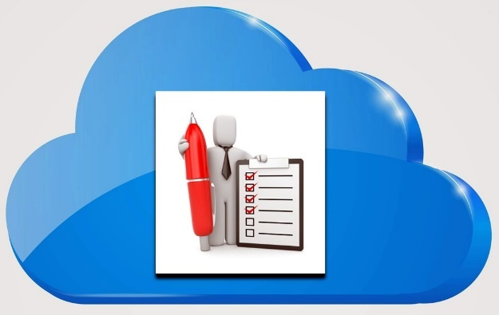
4 MARCO TEORICO
INTRODUCCION
OBJETIVO GENERAL
OBJETIVOS ESPECIFICOS
MARCO TEORICO
CONCLUSIONES
RECOMENDACIONES
BIBLIOGRAFICA
LA IMPORTANCIA DEL CONTRATO DE SERVICIOS CLOUD
Los contratos de cloud computing suelen incluir servicios básicos y avanzados, como servicios de computación, almacenamiento, servicios de red, recuperación de datos, seguridad y comunicaciones. En algunos casos, también pueden incorporar servicios avanzados como Big Data e Inteligencia Empresarial. Desde un punto de vista legal, el contrato de cloud puede calificarse de diferentes maneras, dependiendo del contexto y del tipo de servicios incluidos. Por ejemplo, puede ser considerado un contrato de suministro si se centra principalmente en el arrendamiento de infraestructura, o un contrato de servicios si incluye una gama más amplia de servicios​​.

Slide 38
4 MARCO TEORICO
INTRODUCCION
OBJETIVO GENERAL
OBJETIVOS ESPECIFICOS
MARCO TEORICO
CONCLUSIONES
RECOMENDACIONES
BIBLIOGRAFICA
CLOUD CONLLEVA INDUSTRIALIZACIÓN Y AUTOMATIZACIÓN
El cloud computing ha revolucionado la industrialización y automatización, impactando significativamente en los procesos industriales. Este modelo de servicio de computación en la nube proporciona a las empresas servicios informáticos como servidores, almacenamiento, bases de datos, redes y software a través de Internet. La computación en la nube permite un acceso de red a una amplia variedad de recursos informáticos, facilitando la implementación de interfaces hombre-máquina (HMI) modernas, que juegan un papel crucial en la conexión con dispositivos y controladores inteligentes y en el filtrado de datos antes de enviarlos a la nube.

Slide 39
4 MARCO TEORICO
INTRODUCCION
OBJETIVO GENERAL
OBJETIVOS ESPECIFICOS
MARCO TEORICO
CONCLUSIONES
RECOMENDACIONES
BIBLIOGRAFICA
PRESTADOR AFRONTA FUERTE INVERSIÓN
Los prestadores de servicios en la nube enfrentan una inversión inicial significativa, fundamental para establecer y mantener una infraestructura robusta y segura. Esta inversión incluye no solo el hardware y software necesario, sino también los costos relacionados con la seguridad, el almacenamiento, la gestión de datos y la conectividad a Internet.
El crecimiento del sector cloud computing ha sido notable en los últimos años. Por ejemplo, se espera que la inversión mundial en cloud computing supere los 1,12 billones de euros para 2025, evidenciando un aumento considerable desde los 332.000 millones de euros invertidos en 2021. La pandemia de COVID-19 ha sido un factor clave en este crecimiento, impulsando la adopción de tecnologías de teletrabajo y videoconferencia que dependen en gran medida de las soluciones en la nube.

Slide 40
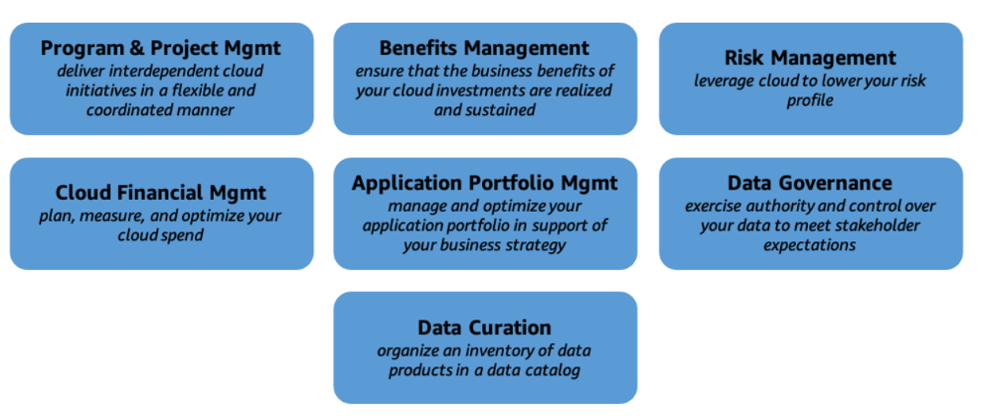
4 MARCO TEORICO
INTRODUCCION
OBJETIVO GENERAL
OBJETIVOS ESPECIFICOS
MARCO TEORICO
CONCLUSIONES
RECOMENDACIONES
BIBLIOGRAFICA
GOBERNANZA Y CONTROL

Slide 41
4 MARCO TEORICO
INTRODUCCION
OBJETIVO GENERAL
OBJETIVOS ESPECIFICOS
MARCO TEORICO
CONCLUSIONES
RECOMENDACIONES
BIBLIOGRAFICA
FLEXIBILIDAD CON LA CUENTA DE FACTURACIÓN
Gestión Centralizada: Cada perfil de facturación actúa como un contenedor para agrupar y gestionar las facturas y los métodos de pago de manera centralizada, lo que simplifica la administración financiera en Azure.
Flexibilidad en la Facturación: Los perfiles de facturación permiten a las organizaciones tener múltiples perfiles bajo una sola cuenta de Azure, posibilitando la separación de la facturación por departamentos, proyectos o regiones geográficas.
Acceso y Control de Permisos: Cada perfil de facturación puede tener asignados diferentes roles y permisos, permitiendo a los usuarios apropiados (como el equipo de contabilidad o gestores de proyecto) acceder a las facturas y gestionar los métodos de pago.
Secciones de Factura
Organización de Costos: Dentro de cada perfil de facturación, las secciones de factura proporcionan una capa adicional de organización, permitiendo clasificar los costos según departamentos, equipos o proyectos específicos.
Asignación de Suscripciones: Las suscripciones de Azure pueden asignarse a secciones de factura específicas, facilitando el seguimiento y la gestión del gasto asociado a recursos o iniciativas particulares.
Visibilidad Mejorada: Esta estructuración permite una mejor visibilidad y comprensión de los costos, facilitando la toma de decisiones informadas sobre el uso de recursos y la planificación presupuestaria.

Slide 42
4 MARCO TEORICO
INTRODUCCION
OBJETIVO GENERAL
OBJETIVOS ESPECIFICOS
MARCO TEORICO
CONCLUSIONES
RECOMENDACIONES
BIBLIOGRAFICA
Gestión de Facturación en Azure
La gestión de facturación en Azure proporciona un marco integral para el seguimiento y control de los gastos en la nube, facilitando a las organizaciones la administración de sus facturas y métodos de pago. Cada mes, se genera automáticamente una factura para cada perfil de facturación, reflejando los cargos del mes anterior de todas las suscripciones asociadas. Los perfiles de facturación son cruciales para organizar y asignar los gastos correctamente entre diferentes suscripciones y proyectos.

Slide 43
4 MARCO TEORICO
INTRODUCCION
OBJETIVO GENERAL
OBJETIVOS ESPECIFICOS
MARCO TEORICO
CONCLUSIONES
RECOMENDACIONES
BIBLIOGRAFICA
IMPORTANCIA DE NUBE COMPUTACIONAL
Acceso Universal: La nube habilita el acceso a servicios y recursos informáticos desde cualquier ubicación global, siempre que exista conexión a Internet. Esta característica promueve la colaboración entre equipos dispersos a nivel mundial, resultando invaluable para empresas con presencia internacional y para facilitar el trabajo a distancia.
Flexibilidad de Recursos: Ofrece la posibilidad de ajustar los recursos de TI según las demandas fluctuantes. Los usuarios pueden expandir o reducir sus capacidades de almacenamiento y procesamiento basándose en sus necesidades actuales, asegurando así eficiencia y evitando gastos innecesarios.
Disponibilidad Garantizada: Los servicios de nube suelen contar con diseños redundantes y a prueba de fallos, asegurando la accesibilidad y fiabilidad de los servicios. La duplicación de datos y recursos en diversas localizaciones garantiza la continuidad del servicio incluso ante posibles incidencias.
Adaptabilidad Dinámica: La capacidad de la nube para adaptarse automáticamente a cambios en la demanda permite a las organizaciones gestionar de manera eficiente los picos de trabajo, asignando y liberando recursos según se requieran. Esta elasticidad facilita la optimización de costos y una respuesta ágil ante variaciones en las necesidades comerciales.
Eficiencia Económica: Adoptar la computación en la nube suele ser más económico que mantener infraestructuras de TI propias. Los costos de inversión inicial y operación se minimizan notablemente, ya que los usuarios pagan exclusivamente por los recursos que consumen, eliminando los gastos relacionados con la compra, mantenimiento y actualización de equipos y software.

Slide 44
4 MARCO TEORICO
INTRODUCCION
OBJETIVO GENERAL
OBJETIVOS ESPECIFICOS
MARCO TEORICO
CONCLUSIONES
RECOMENDACIONES
BIBLIOGRAFICA
SERVICIOS DE AZURE
Los servicios de Azure brindan una amplia gama de soluciones en la nube diseñadas para potenciar la transformación digital y la innovación empresarial. Como una de las principales plataformas de computación en la nube a nivel mundial, Azure ofrece una infraestructura escalable y confiable que permite a las organizaciones desarrollar, implementar y administrar aplicaciones, servicios y recursos de manera ágil y eficiente. Con un extenso conjunto de servicios PaaS y SaaS, Azure proporciona herramientas avanzadas de inteligencia artificial, aprendizaje automático, análisis de datos y mucho más, permitiendo a las empresas aprovechar al máximo la flexibilidad y potencial de la nube para alcanzar sus objetivos y desafiar los límites de la innovación tecnológica.

Slide 45
4 MARCO TEORICO
INTRODUCCION
OBJETIVO GENERAL
OBJETIVOS ESPECIFICOS
MARCO TEORICO
CONCLUSIONES
RECOMENDACIONES
BIBLIOGRAFICA
REDES EN AZURE
Los servicios de redes en Azure brindan una infraestructura sólida y flexible para conectar, administrar y asegurar recursos y aplicaciones en la nube. Como parte integral de la plataforma de computación en la nube de Microsoft, estos servicios ofrecen una amplia gama de herramientas y funcionalidades diseñadas para mejorar la conectividad, el rendimiento y la seguridad de las soluciones en la nube. Desde la creación de redes privadas virtuales hasta el enrutamiento de tráfico y la protección contra amenazas, Azure proporciona una variedad de opciones para satisfacer las necesidades de conectividad de las organizaciones, tanto para la integración de redes locales con la nube como para la interconexión de recursos y servicios distribuidos geográficamente. A lo largo de esta exploración, veremos algunos de los principales servicios de redes de Azure y cómo pueden ser utilizados para optimizar la infraestructura de red y asegurar la estabilidad y disponibilidad de las aplicaciones en un entorno en constante evolución.

Slide 46
4 MARCO TEORICO
1 PRACTICA
1.1 INSTALACIÓN DE HERRAMIENTAS
1.2 CREACIÓN
1.3 ESTRUCTURA DEL PROYECTO
1.4 CREACIÓN BASE DE DATOS
1.5 APLICACIÓN SERVIDOR
1.6 APLICACIÓN CLIENTE
REGIONES Y CENTROS DE DATOS EN AZURE
En Azure, las regiones y los centros de datos juegan un papel crucial en el suministro de una infraestructura robusta y de confianza para los servicios en la nube. Una región en Azure se define como una zona geográfica específica que alberga múltiples centros de datos, con cada región establecida para operar de forma autónoma y resistente. Esto significa que los servicios y los datos alojados dentro de una región se mantienen aislados del resto, asegurando así su disponibilidad continua y redundancia para mantener las aplicaciones y servicios funcionando de manera ininterrumpida ante cualquier fallo de hardware o incidencias no previstas.
Cada región de Azure alberga varios centros de datos, instalaciones físicas que se caracterizan por su alta seguridad y avanzada tecnología. Estos centros están diseñados para asegurar la integridad y protección de los datos, además de garantizar un rendimiento y disponibilidad óptimos. Dentro de cada región, los centros de datos están conectados mediante una red interna de alta velocidad y baja latencia, facilitando una transferencia de datos eficaz entre ellos y proporcionando tiempos de respuesta rápidos para las aplicaciones que se ejecutan en Azure.

Slide 47
4 MARCO TEORICO
INTRODUCCION
OBJETIVO GENERAL
OBJETIVOS ESPECIFICOS
MARCO TEORICO
CONCLUSIONES
RECOMENDACIONES
BIBLIOGRAFICA
Administración de Servicios con el Portal de Azure
Creación de Recursos: Los usuarios pueden crear recursos variados, como máquinas virtuales y bases de datos, utilizando una interfaz intuitiva para especificar la configuración deseada.
Configuración de Recursos: Permite a los usuarios acceder y modificar la configuración de los recursos, incluyendo opciones de red, seguridad y rendimiento.
Monitoreo: Ofrece herramientas de supervisión que ayudan a los administradores a monitorear el rendimiento y el estado de los servicios, proporcionando insights valiosos.
Gestión de Identidades: A través de Azure Active Directory, los administradores pueden gestionar el acceso y la identidad de los usuarios, asignando permisos y roles específicos.
Automatización: Integra Azure PowerShell y CLI, permitiendo la automatización de configuraciones y tareas repetitivas mediante scripts.
Integración de Servicios: Facilita la integración y visualización de recursos de otros servicios de Azure, ofreciendo una gestión más integrada y eficiente.

Slide 48
5 Conclusiones
INTRODUCCION
OBJETIVO GENERAL
OBJETIVOS ESPECIFICOS
MARCO TEORICO
CONCLUSIONES
RECOMENDACIONES
BIBLIOGRAFICA
Se logró una comprensión profunda de la arquitectura de Azure, permitiendo a los participantes del curso utilizar su infraestructura para innovar y desarrollar soluciones tecnológicas avanzadas. Este aprendizaje proporciona la base necesaria para no solo entender los componentes de Azure sino también para impulsar el desarrollo y la innovación dentro de sus organizaciones.
Se concluyó que la seguridad es una prioridad máxima dentro de Azure, destacando la importancia de instruir a los participantes sobre las estrategias y herramientas que Azure implementa para proteger la información y los servicios en la nube. La autenticación multifactor y las políticas de seguridad se resaltaron como aspectos cruciales para la protección de los recursos en la nube.
Se equipó a los estudiantes con habilidades en el uso de herramientas de monitoreo y gestión en Azure, lo que permite a las organizaciones supervisar sus servicios de manera eficaz y administrar sus recursos de forma más eficiente. Por ende, se concluye que optimizar las operaciones en la nube es fundamental para el éxito en el uso de Azure.

Slide 49
5 Conclusiones
INTRODUCCION
OBJETIVO GENERAL
OBJETIVOS ESPECIFICOS
MARCO TEORICO
CONCLUSIONES
RECOMENDACIONES
BIBLIOGRAFICA
Se facilitó la implementación de soluciones basadas en la nube, subrayando la flexibilidad que Azure ofrece a los usuarios para configurar servicios que se ajustan a las necesidades específicas de cada proyecto. Esto simplifica significativamente el proceso de desarrollo e implementación de soluciones en la nube.
Finalmente, se enfatizó el papel de Azure como catalizador de la innovación, ofreciendo acceso a tecnologías emergentes como la inteligencia artificial y el Internet de las Cosas. Esto empodera a las organizaciones para explorar nuevas formas de mejorar sus productos y servicios, abriendo caminos hacia la innovación y el progreso tecnológico.
Además, se concluye que fomentar una gestión de costos efectiva dentro de Azure es crucial, ya que proporciona herramientas detalladas para el seguimiento y optimización del gasto. Esto permite a las organizaciones maximizar la eficiencia de sus inversiones en la nube, asegurando un uso coste-efectivo de los recursos disponibles.
Por último, se define la necesidad de una estrategia de adopción de la nube bien delineada. Comprender las capacidades y servicios que Azure ofrece permite a las empresas diseñar una estrategia que respalde sus objetivos a largo plazo. Esto posiciona a Azure como un pilar fundamental para la transformación digital y el crecimiento futuro de la organización.

Slide 50
6 RECOMENDACIONES
INTRODUCCION
OBJETIVO GENERAL
OBJETIVOS ESPECIFICOS
MARCO TEORICO
CONCLUSIONES
RECOMENDACIONES
BIBLIOGRAFICA
Conclusión del curso Microsoft Azure Fundamentals AZ-900, es imperativo continuar con la expansión de conocimientos en materia de seguridad en Azure. Ante la complejidad y la naturaleza cambiante de la seguridad en la nube, es aconsejable involucrarse en programas avanzados en este ámbito. Dichos programas ofrecen un análisis exhaustivo de estrategias avanzadas y prácticas recomendadas para asegurar de manera efectiva los activos y la información en la nube, capacitándote para afrontar una variedad de desafíos de seguridad.
Aplicar los conocimientos adquiridos en un contexto práctico es crucial para solidificar el aprendizaje. Se sugiere aprovechar la "Azure Free Account" proporcionada por Azure para experimentar con diversas funcionalidades y servicios sin incurrir en gastos. Este entorno de prueba te equipará con la confianza necesaria para ejecutar protocolos de seguridad, configuraciones de red y administración de activos de forma segura, lo cual es vital para reforzar tus competencias en Azure.
Es esencial adherirse a las directrices de seguridad en la nube establecidas por Microsoft. La compañía provee documentación detallada y guías para la configuración segura de recursos en Azure. Es fundamental mantenerse informado sobre las últimas directrices y asegurar su implementación en proyectos en la nube para salvaguardar los activos de vulnerabilidades y ataques potenciales.

Slide 51
6 RECOMENDACIONES
INTRODUCCION
OBJETIVO GENERAL
OBJETIVOS ESPECIFICOS
MARCO TEORICO
CONCLUSIONES
RECOMENDACIONES
BIBLIOGRAFICA
La comunidad de Azure se destaca como un recurso invaluable para acceder a información adicional y colaborar con profesionales del sector. La participación activa en foros, grupos de discusión y plataformas en línea relacionadas con Azure y la seguridad en la nube ofrece la oportunidad de intercambiar conocimientos y recibir feedback constructivo.
Ante la constante evolución de la tecnología y las amenazas cibernéticas, es crucial mantener actualizadas tus habilidades y conocimientos. Participar en webinars, talleres y otros programas educativos sobre seguridad es fundamental para estar al corriente de las tendencias y metodologías más recientes en protección en la nube de Azure.
Es recomendable llevar a cabo evaluaciones de seguridad regulares en tus implementaciones en Azure. La seguridad es una tarea continua que exige vigilancia. La realización de auditorías periódicas facilitará la identificación de vulnerabilidades y la confirmación de la adherencia a las prácticas de seguridad recomendadas.

Slide 52
6 RECOMENDACIONES
INTRODUCCION
OBJETIVO GENERAL
OBJETIVOS ESPECIFICOS
MARCO TEORICO
CONCLUSIONES
RECOMENDACIONES
BIBLIOGRAFICA
Una evaluación meticulosa de las necesidades y requerimientos específicos de tu organización antes de la adopción de Azure es crucial para seleccionar los servicios y configuraciones óptimos, asegurando así el uso eficaz de los recursos y una experiencia de usuario satisfactoria.
La implementación de estrategias de seguridad robustas y el cumplimiento con las políticas establecidas por Microsoft son fundamentales para proteger adecuadamente los activos y datos en Azure, asegurando su conformidad con las normativas aplicables.
Por último, es imprescindible supervisar de manera continua los recursos en Azure para detectar oportunidades de optimización y prevenir incidencias que puedan afectar a los usuarios. La utilización de herramientas de monitoreo y análisis proporciona información crucial sobre el rendimiento y la gestión de los recursos.

Slide 53
7 BIBLIOGRAFIA
INTRODUCCION
OBJETIVO GENERAL
OBJETIVOS ESPECIFICOS
MARCO TEORICO
CONCLUSIONES
RECOMENDACIONES
BIBLIOGRAFICA
Flores, F. (2023, April 14). Cloud Computing: Tipos de nubes, servicios y proveedores. OpenWebinars.net. https://openwebinars.net/blog/tipos-de-cloud-computing/
Carrero, L. (2024, January 24). Cloud computing: la guía definitiva (2023). Stackscale. https://www.stackscale.com/es/blog/cloud-computing-guia-definitiva/
García, J. G. (2021, October 21). Los servicios en el contrato de cloud o el contrato de cloud como contrato de servicios - Global Politics. Global Politics and Law. https://globalpoliticsandlaw.com/blog/2021/10/21/cloud-computing-contrato-servicio/
Los servicios en la nube crecerán un 30% al año en Latinoamérica. (n.d.). BCG Global. https://www.bcg.com/press/21september2022-los-servicios-en-la-nube-creceran-un-30-al-ano-en-latinoamerica
Perspectiva de gobernanza: control y supervisión - Información general sobre el marco para la adopción de la nube de AWS. (n.d.). https://docs.aws.amazon.com/es_es/whitepapers/latest/overview-aws-cloud-adoption-framework/governance-perspective.html
Montenegro, I. (2020, August 11). Cloud strategy: ¿cómo llevarla a cabo de forma exitosa? GB Advisors. https://www.gb-advisors.com/es/cloud-strategy-exitosa/

Slide 54
7 BIBLIOGRAFIA
INTRODUCCION
OBJETIVO GENERAL
OBJETIVOS ESPECIFICOS
MARCO TEORICO
CONCLUSIONES
RECOMENDACIONES
BIBLIOGRAFICA
Contreras, R., & Contreras, R. (2023, September 29). “Triunfará la libertad de elección en la nube.” Computing. https://www.computing.es/entrevistas/triunfara-la-libertad-de-eleccion-en-la-nube/
Equipo editorial de IONOS. (2023, January 3). Ventajas del cloud computing. IONOS Digital Guide. https://www.ionos.es/digitalguide/servidores/know-how/ventajas-del-cloud-computing/
Qué es Cloud Backup and Recovery | Rackspace Technology. (n.d.). Rackspace Technology. https://www.rackspace.com/es/library/what-is-cloud-backup
Rodríguez, E. (2023, August 28). 4 industrias beneficiadas con el Cloud Computing: la revolución de la nube en la era digital | Axity |. Axity. https://axity.com/comunidad-axity/4-industrias-beneficiadas-con-el-cloud-computing-la-revolucion-de-la-nube-en-la-era-digital/
Ibon, M., &amp; Unai, C. (2011). Introducción a Windows Azure.
Chappell, D. (2009). Introducing Windows Azure. O'Reilly Media, Inc.
Price, D., & Meyer, M. (2014). Microsoft Azure Essentials: Fundamentals of Azure. Microsoft Press.

Slide 55
7 BIBLIOGRAFIA
INTRODUCCION
OBJETIVO GENERAL
OBJETIVOS ESPECIFICOS
MARCO TEORICO
CONCLUSIONES
RECOMENDACIONES
BIBLIOGRAFICA
Lowndes, R., & VanMeter, C. (2015). Mastering Microsoft Azure Infrastructure Services. John Wiley & Sons.
Haishi, B. (2012). Microsoft Windows Azure Development Cookbook. Packt Publishing Ltd.
[]Wood, C., & Anders, M. (2014). Programming Windows Azure: Programming the Microsoft Cloud. Microsoft Press.
Microsoft Azure (2021). Service Level Agreements (SLA) - Microsoft Azure. Recuperado de: https://azure.microsoft.com/en-us/support/legal/sla/´
¿Qué es la nube? | Conceptos esenciales | Cloudflare. (n.d.). Cloudflare. https://www.cloudflare.com/es-es/learning/cloud/what-is-the-cloud/
Zamora, N. (2019, December 18). Tipos de servicios en la nube. suempresa.com. https://suempresa.com/blog/conoce/tipos-de-servicios-en-la-nube
Cguniv, & Cguniv. (2022, March 14). La nube: principales características - delodigital.mx. delodigital.mx - Blog de marketing digital. https://delodigital.mx/la-nube-principales-caracteristicas/

Slide 56
7 BIBLIOGRAFIA
INTRODUCCION
OBJETIVO GENERAL
OBJETIVOS ESPECIFICOS
MARCO TEORICO
CONCLUSIONES
RECOMENDACIONES
BIBLIOGRAFICA
¿Cómo ha evolucionado la computación en la nube a través del tiempo? (n.d.). https://www.pragma.co/es/blog/como-ha-evolucionado-la-computacion-en-la-nube-a-traves-del-tiempo
Telefónica. (2022, June 13). Nube Pública, Privada e Híbrida: ¿en qué se diferencian? Telefónica. https://www.telefonica.com/es/sala-comunicacion/blog/nube-publica-privada-e-hibrida-en-que-se-diferencian/
Jones, R. (2022, May 12). Google Cloud: ¿Cuánto te va a costar en 2024? Website Planet. https://www.websiteplanet.com/es/blog/google-cloud-cuanto-te-va-a-costar/
School, T. (2023, October 30). Computación en la nube: qué es, características y aplicaciones. Tokio School. https://www.tokioschool.com/noticias/computacion-nube/
OnLine, P. C. (2020, November 4). Prensa CambioDigital OnLine. https://cambiodigital-ol.com/2020/11/como-aprovechar-al-maximo-los-servicios-gratuitos-de-google-cloud/
Vasca, N. (2023, January 17). Google Cloud Platform: Qué es y cómo funciona. Pronectis. https://pronectis.com/novedades/google-cloud-platform-que-es-y-como-funciona/

Slide 57
7 BIBLIOGRAFIA
INTRODUCCION
OBJETIVO GENERAL
OBJETIVOS ESPECIFICOS
MARCO TEORICO
CONCLUSIONES
RECOMENDACIONES
BIBLIOGRAFICA
Jayendrapatil. (2021, June 2). Google Cloud Identity and Access Management - IAM. Jayendra’s Cloud Certification Blog. https://jayendrapatil.com/google-cloud-identity-and-access-management-iam/
Qwiklabs. (n.d.). Desarrollo de aplicaciones: Cómo configurar un entorno de desarrollo - Python | Google Cloud Skills Boost. https://www.cloudskillsboost.google/focuses/1074?locale=es&parent=catalog
Qwiklabs. (n.d.). Desarrollo de aplicaciones: Cómo configurar un entorno de desarrollo - Python | Google Cloud Skills Boost. https://www.cloudskillsboost.google/focuses/1074?locale=es&parent=catalog25

